Slide 1
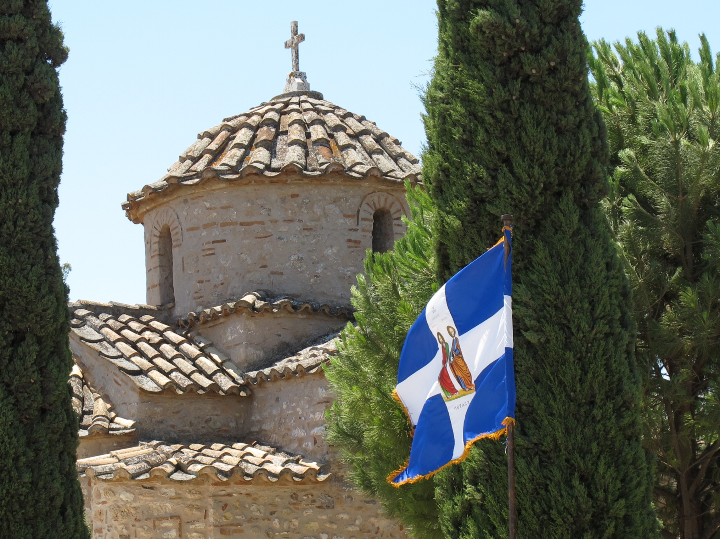
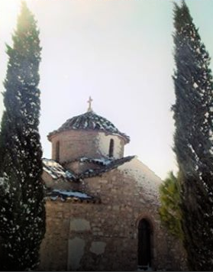

Slide 2
29 Ιουνίου Εορτασμός Αποστόλων Πέτρου & Παύλου
Παρουσίαση φωτογραφιών
από ιδιωτικές συλλογές και αρχεία του εθίμου
«το στιφάδο του Αγ. Πέτρου»

Slide 3
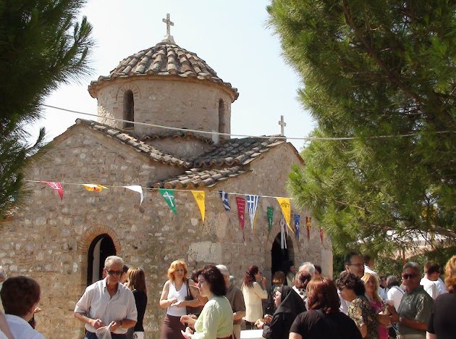

Slide 4
Ο ναός
Είναι ένας σταυροειδής εγγεγραμμένος ναός, δικιόνιος με τρούλλο, της πρώιμης μεταβυζαντινής εποχής. Εντάσσεται όμως στην ενότητα των βυζαντινών μνημείων, επειδή γειτνιάζει τυπολογικά και χρονικά με τη βυζαντινή περίοδο, αλλά και επειδή, όπως ανακάλυψαν οι ανασκαφικές έρευνες, συνδέεται με ένα σύνολο καταλοίπων που μαρτυρούν την κατοίκηση και την αγροτική ανάπτυξη της περιοχής κατά τον 11ο – 14ο αιώνα, όπως και σε άλλες φάσεις της βυζαντινής περιόδου.

Slide 5
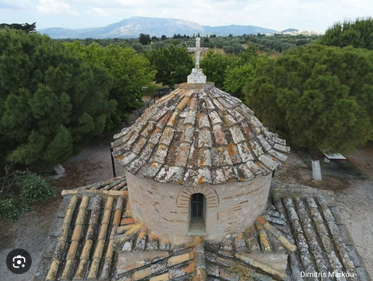

Slide 6
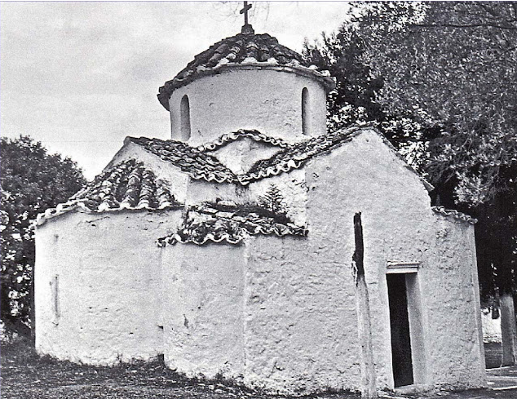
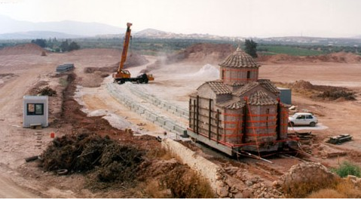
Ο ναός των Αποστόλων Πέτρου και Παύλου βρίσκεται στα όρια του Αεροδρομίου, νοτιοανατολικά των Σπάτων.
Στο πλαίσιο της κατασκευής του αεροδρομίου το 1997, μετακινήθηκε από τη θέση που κτίστηκε στο μέσον μιας κατάφυτης με αμπέλια και ελιές πεδιάδας, στη σημερινή του θέση, κατά 340 μ. δυτικά της αρχικής.

Slide 7
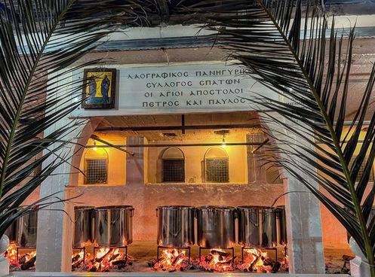

Slide 8
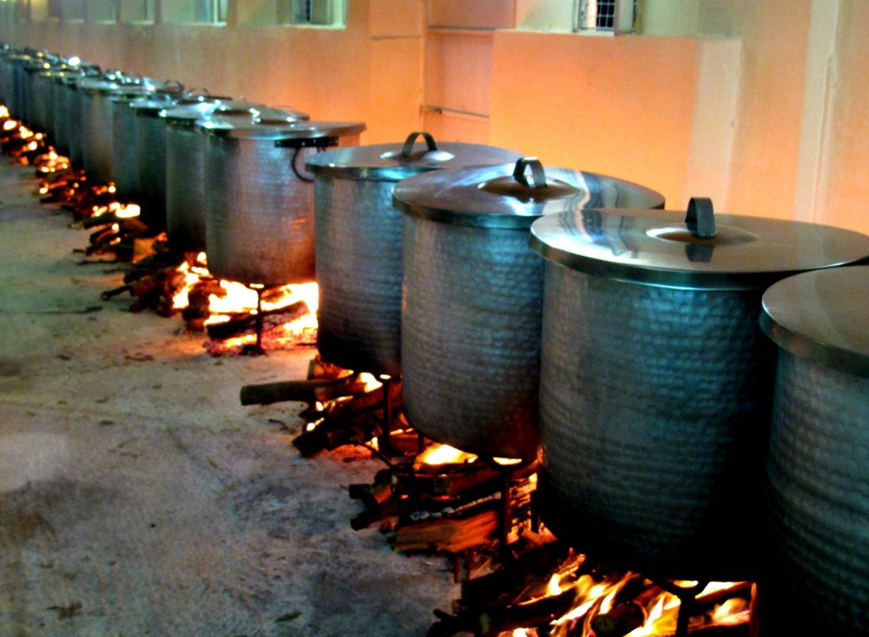

Slide 9
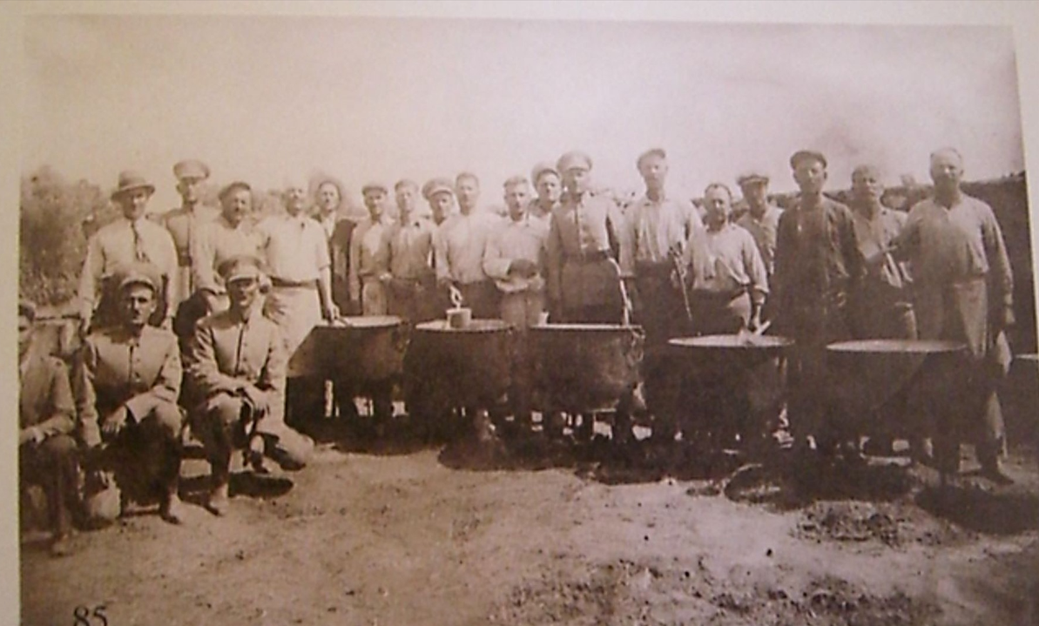

Slide 10
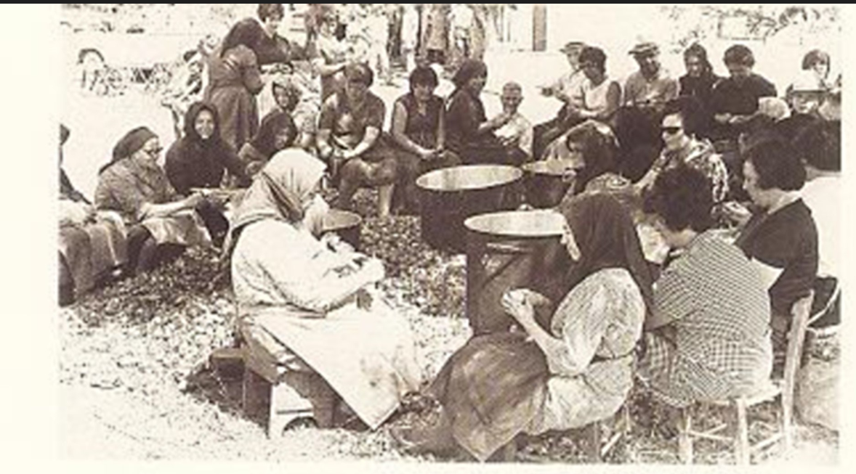

Slide 11
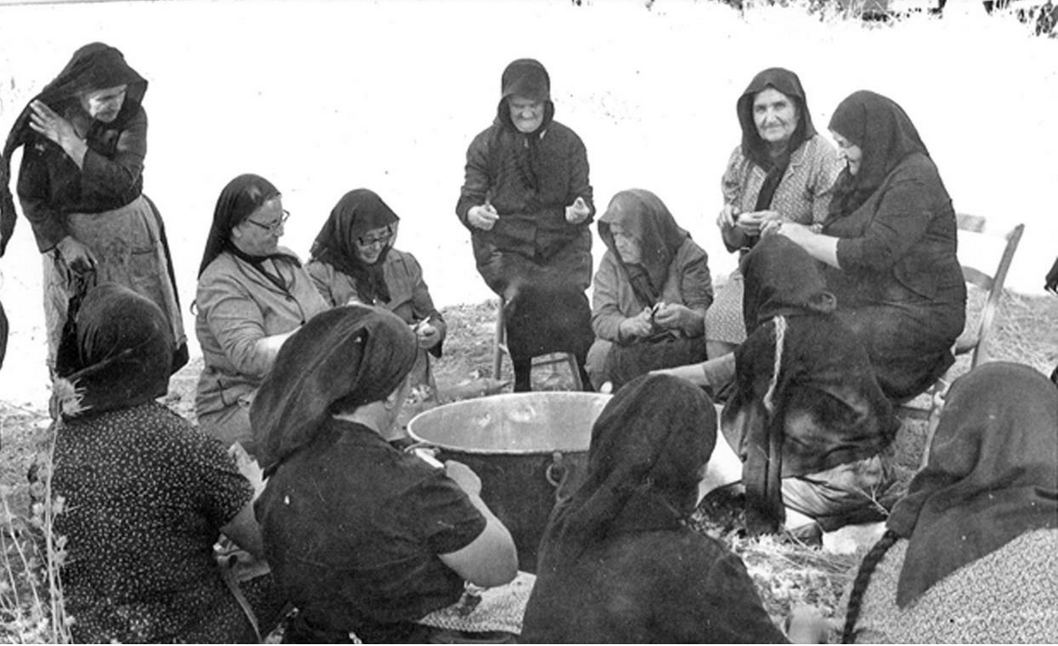

Slide 12
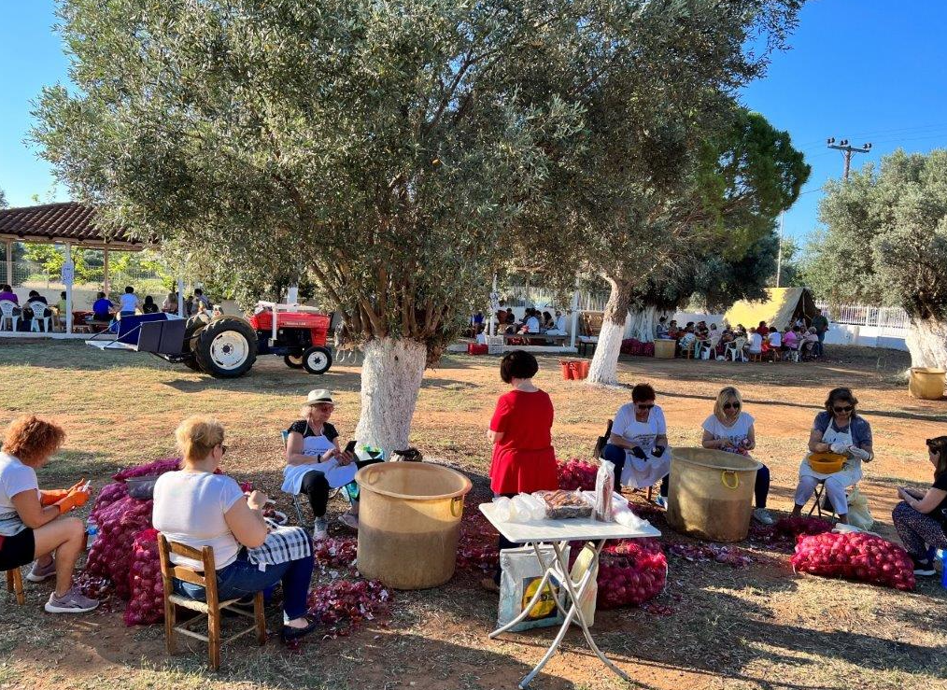

Slide 13
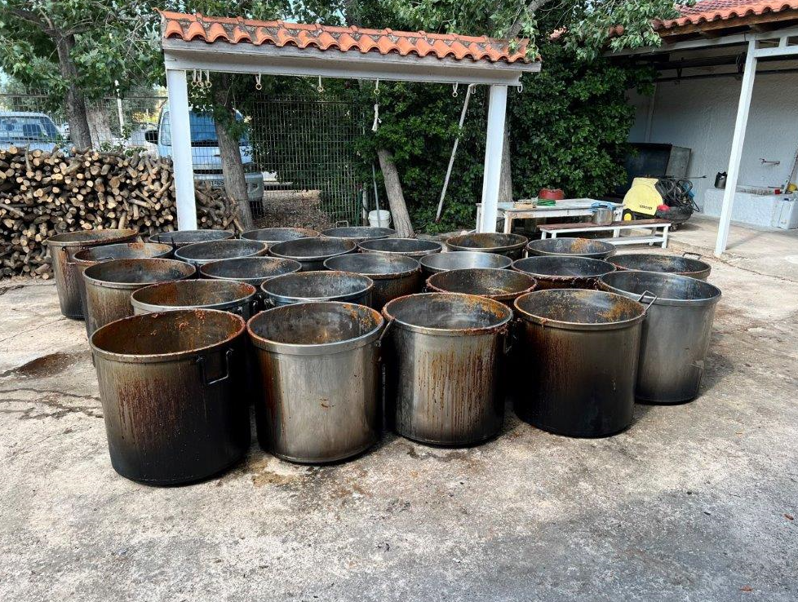
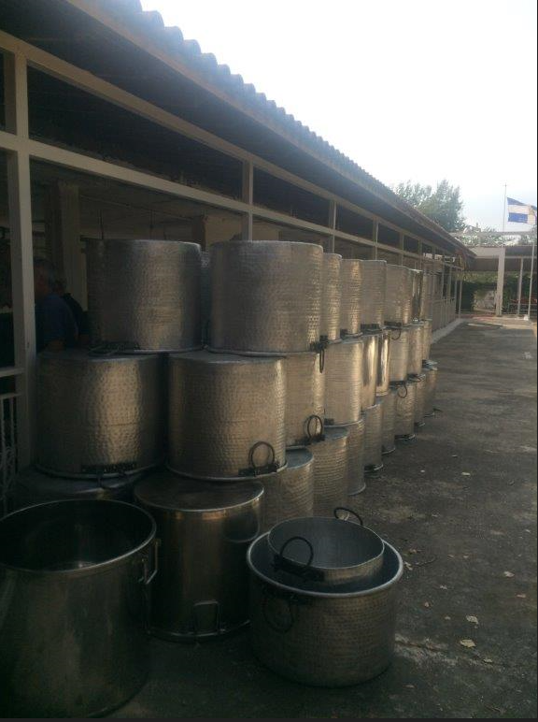

Slide 14
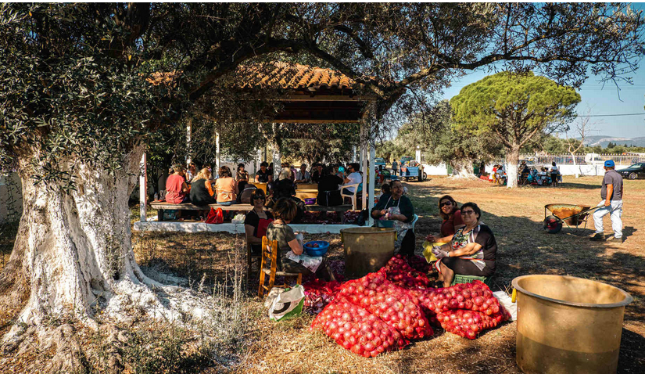

Slide 15
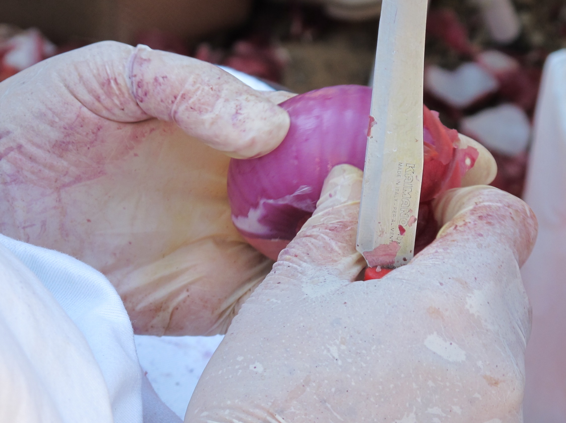

Slide 16
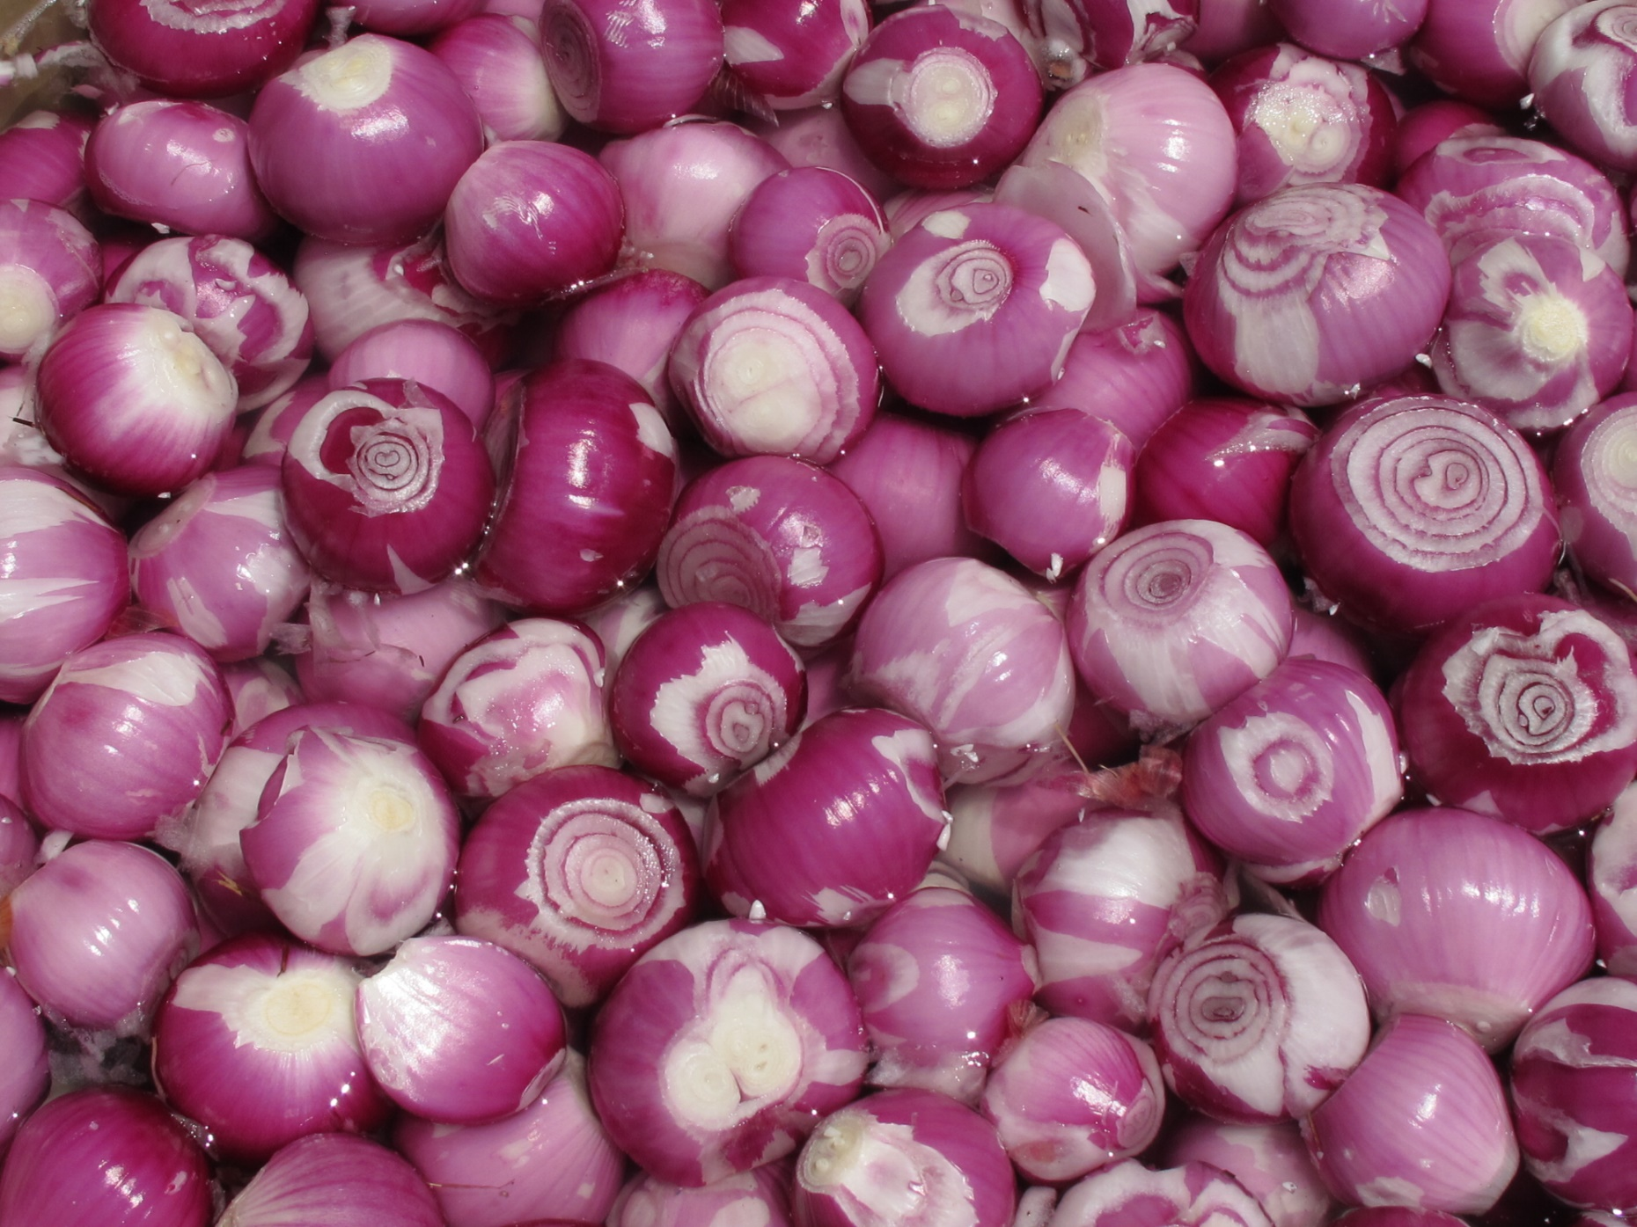

Slide 17
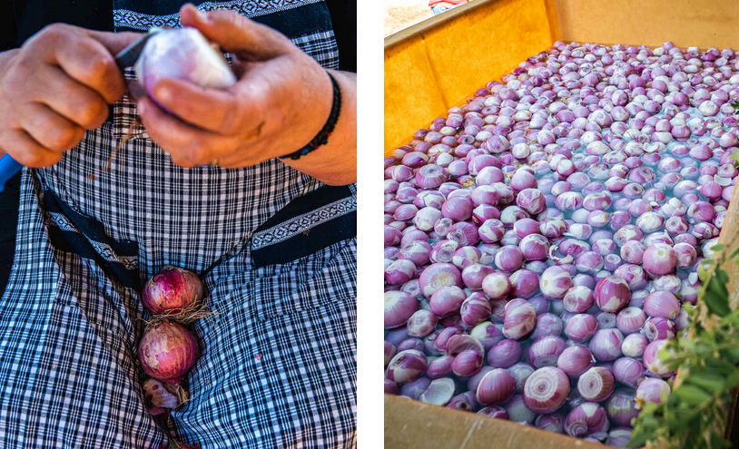

Slide 18
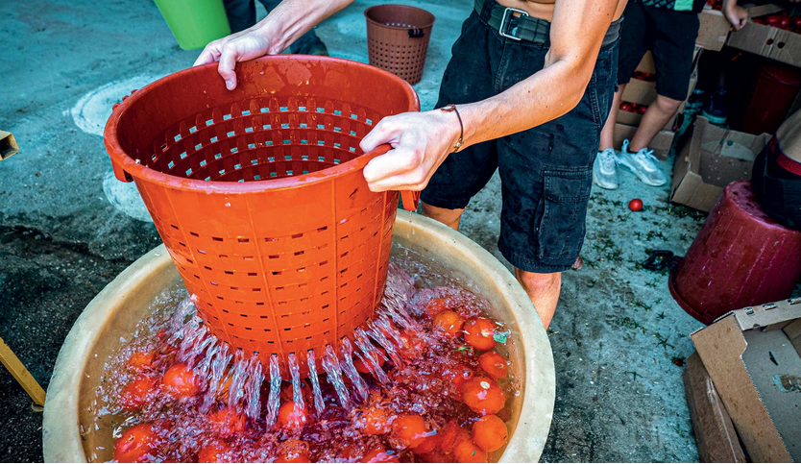

Slide 19
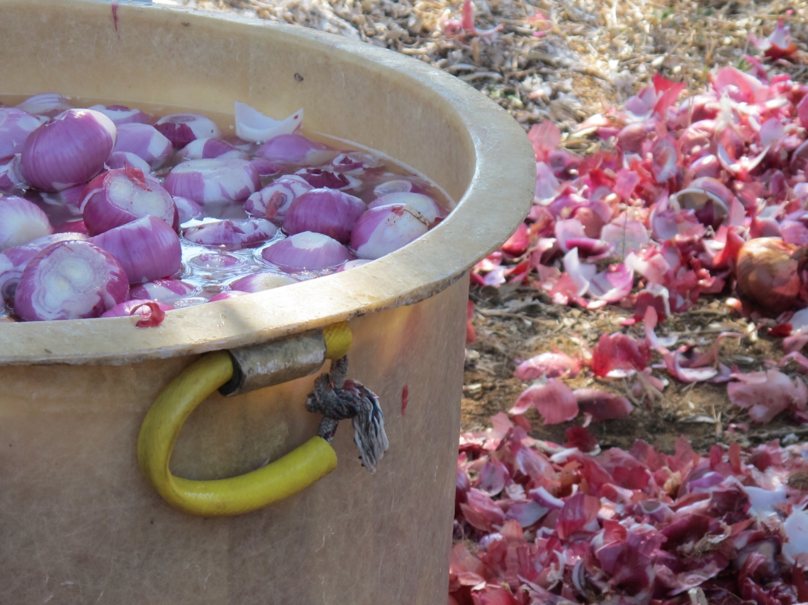

Slide 20
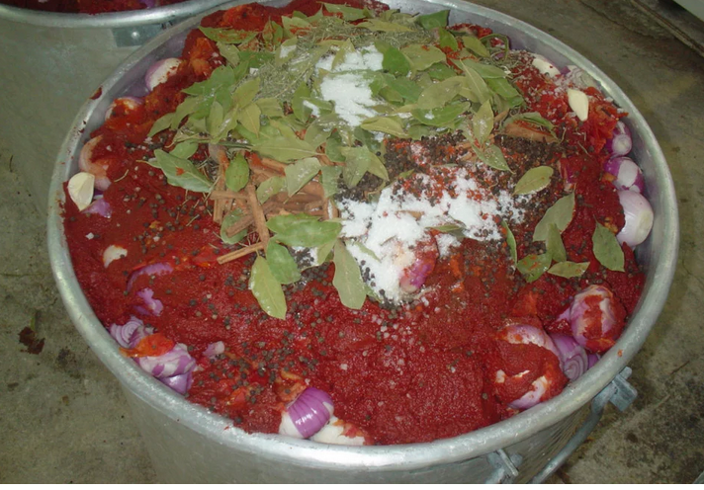

Slide 21
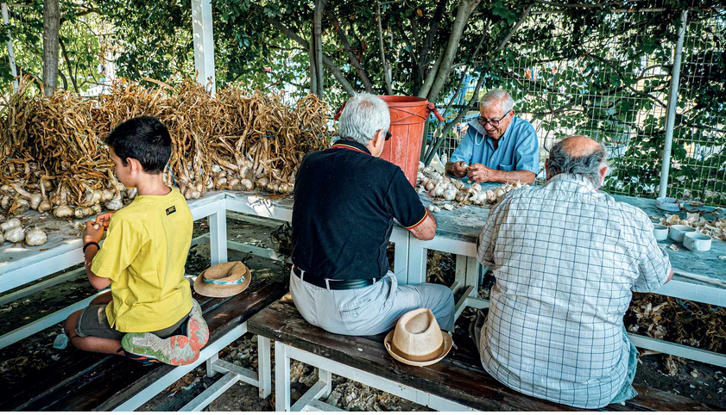

Slide 22
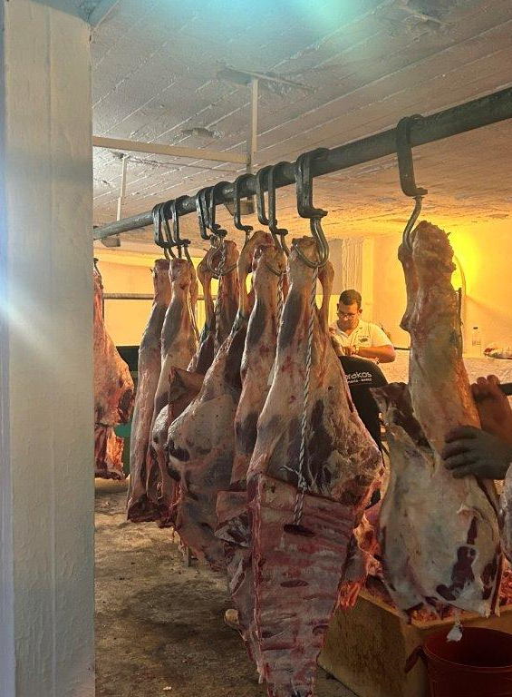
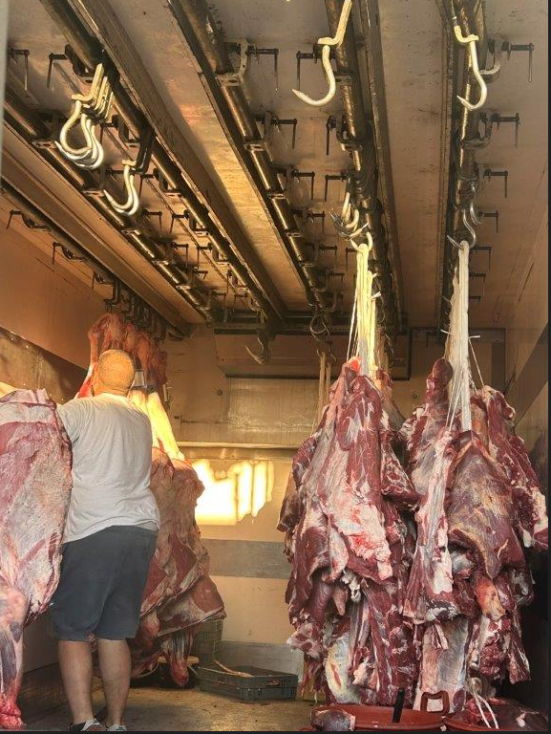

Slide 23
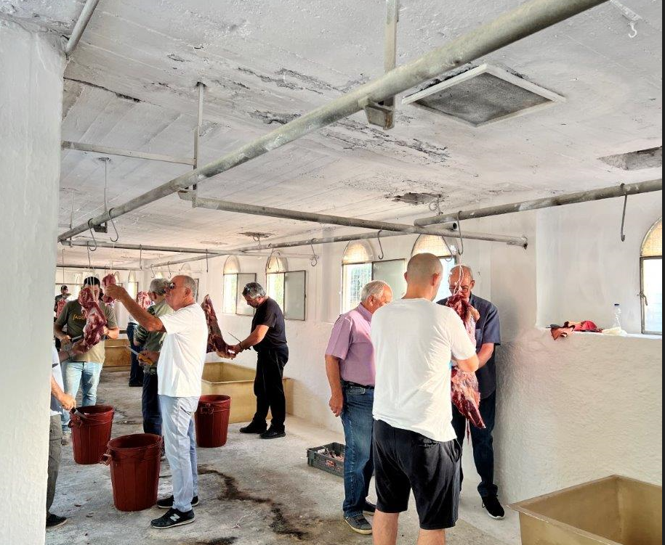

Slide 24
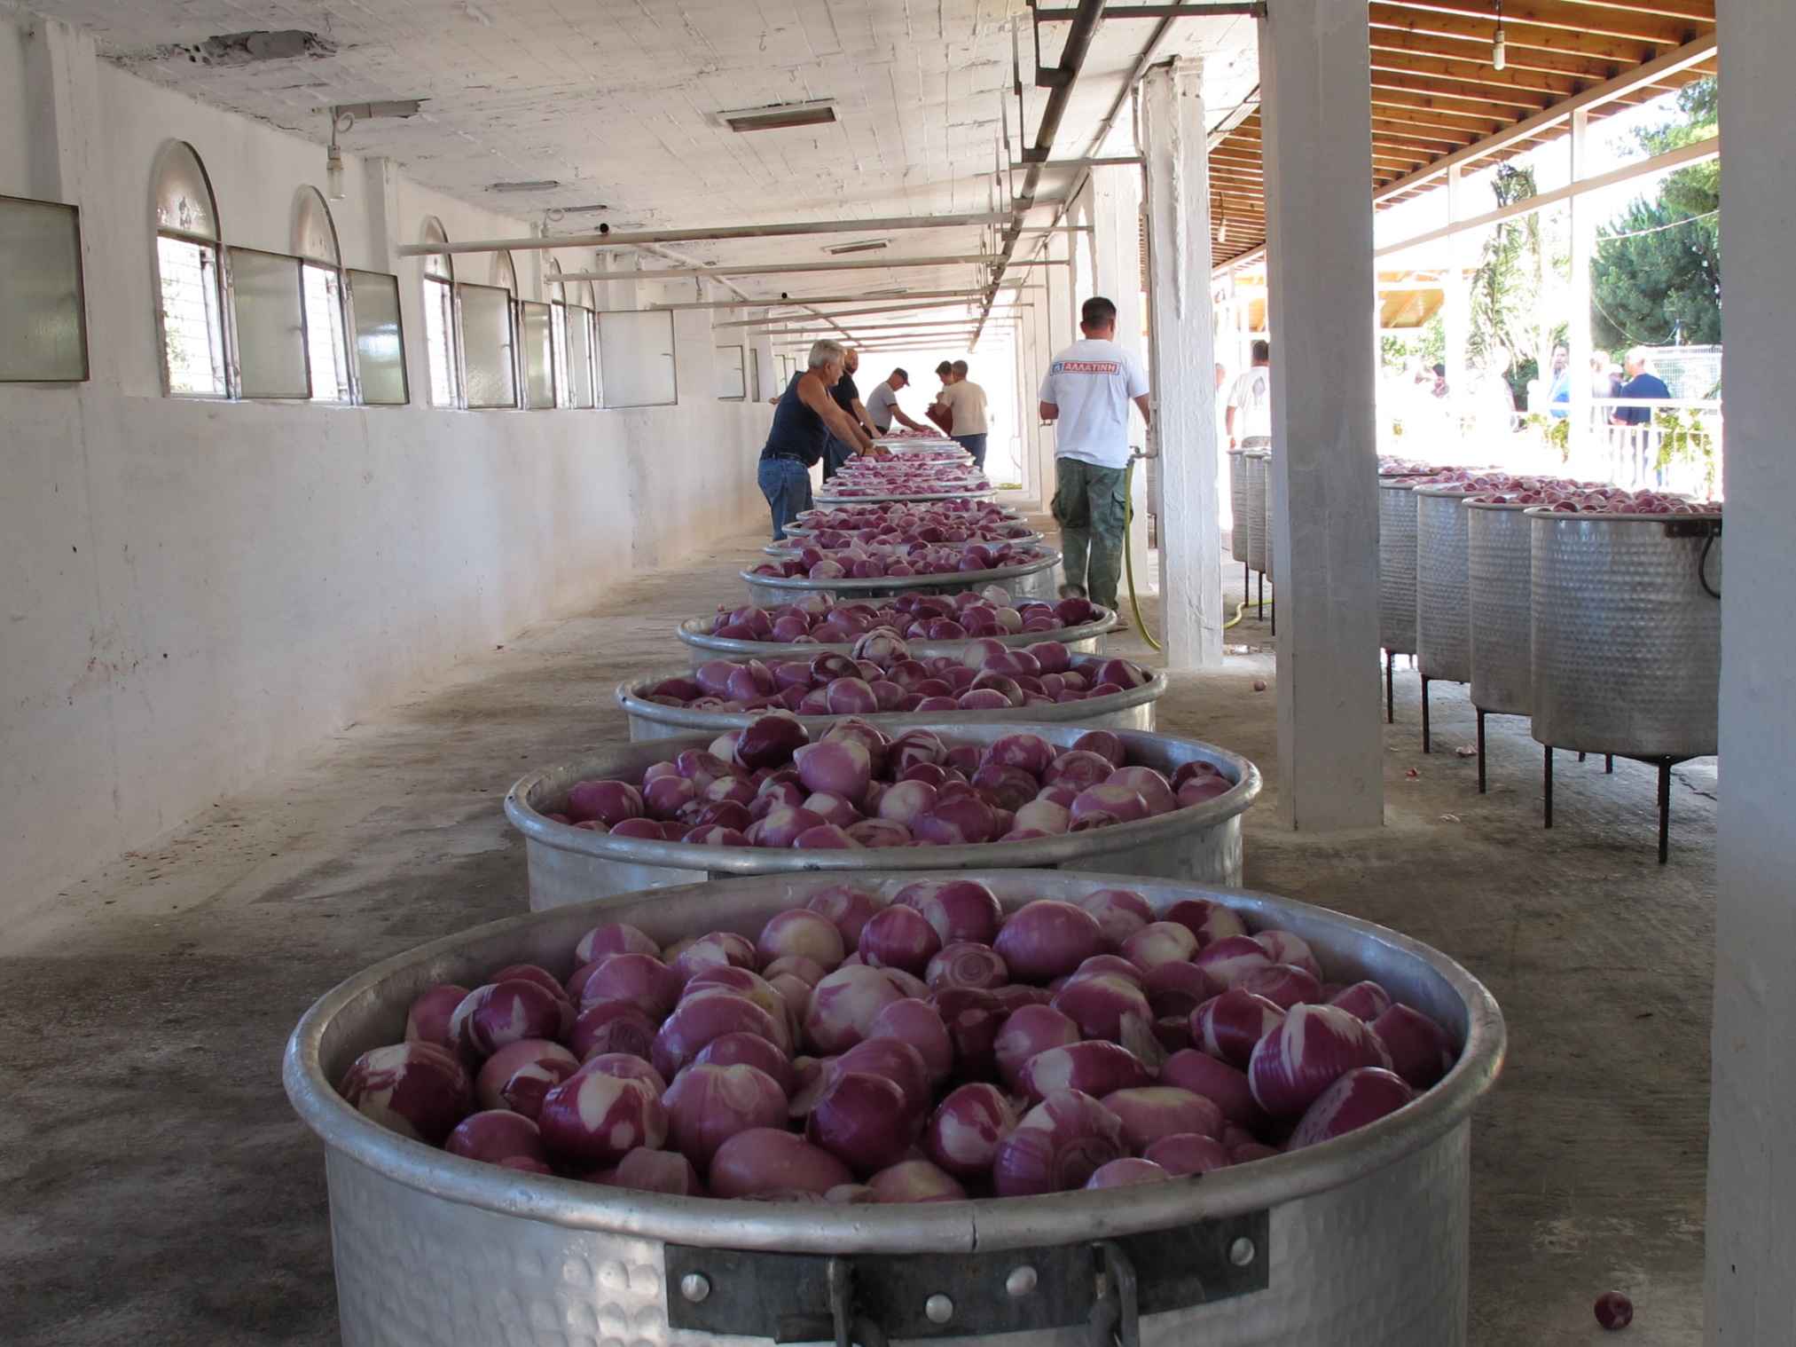

Slide 25
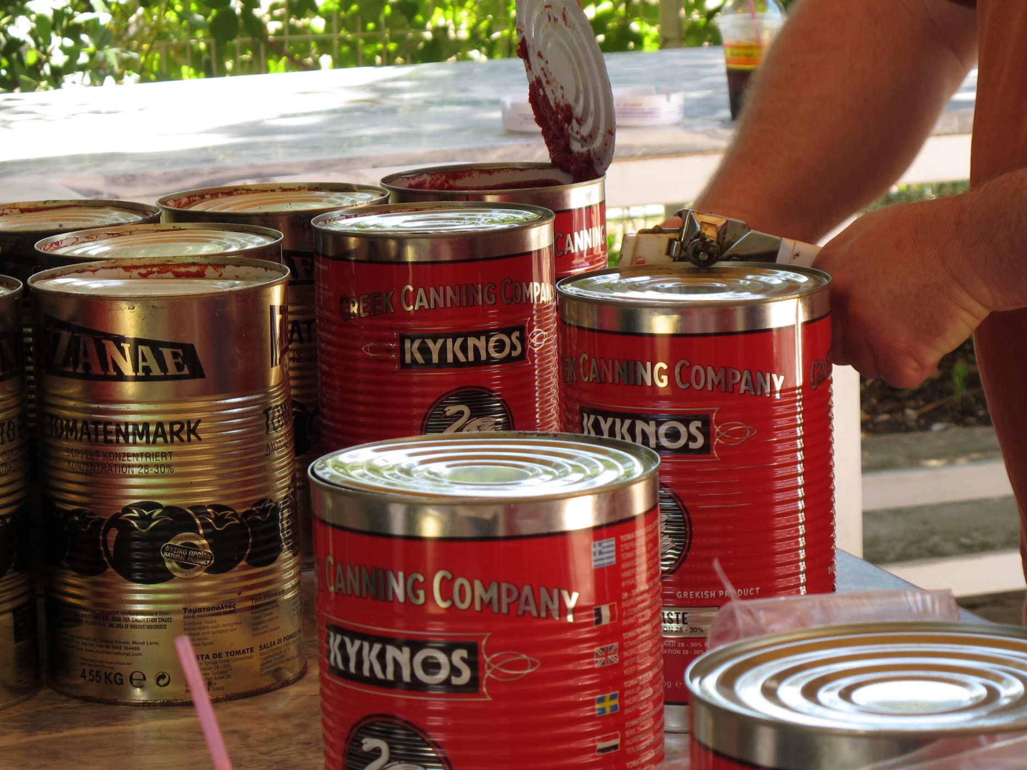

Slide 26
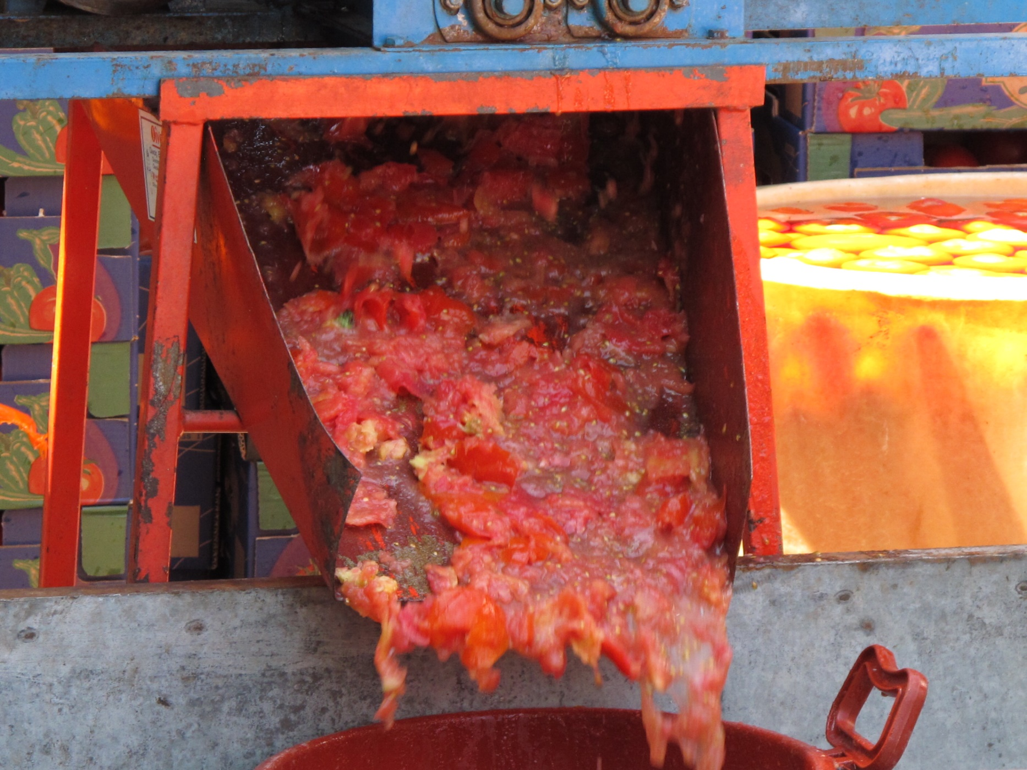

Slide 27
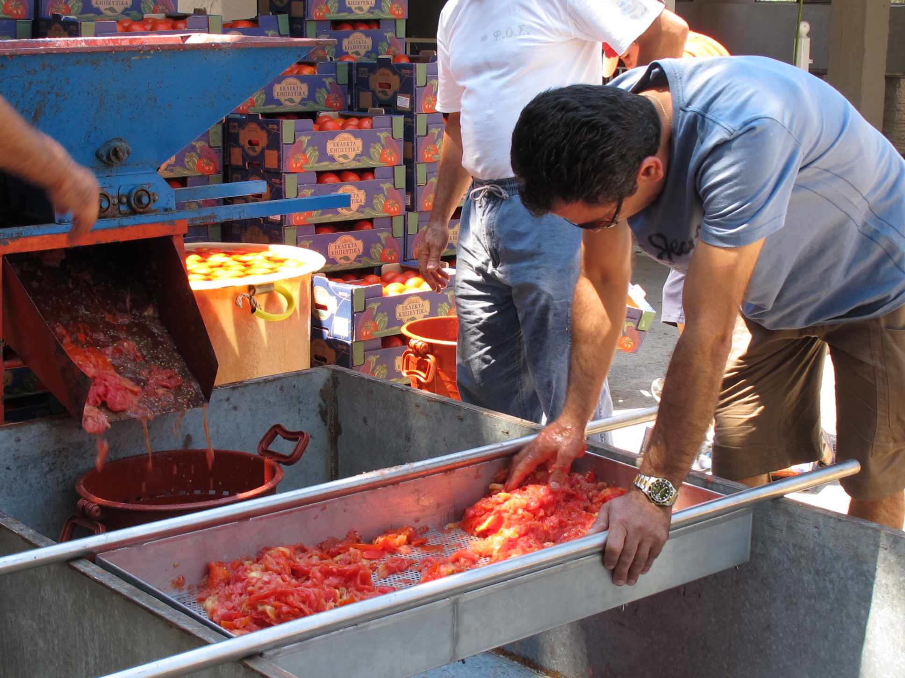

Slide 28
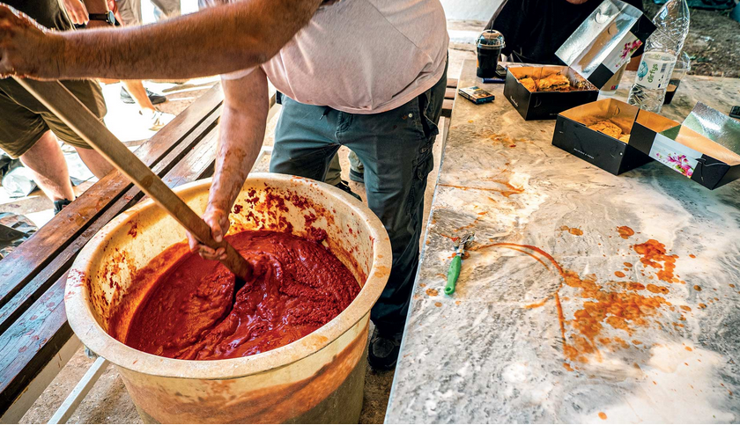

Slide 29
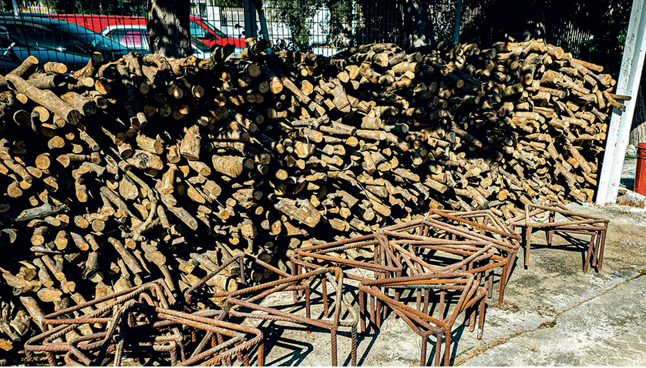

Slide 30
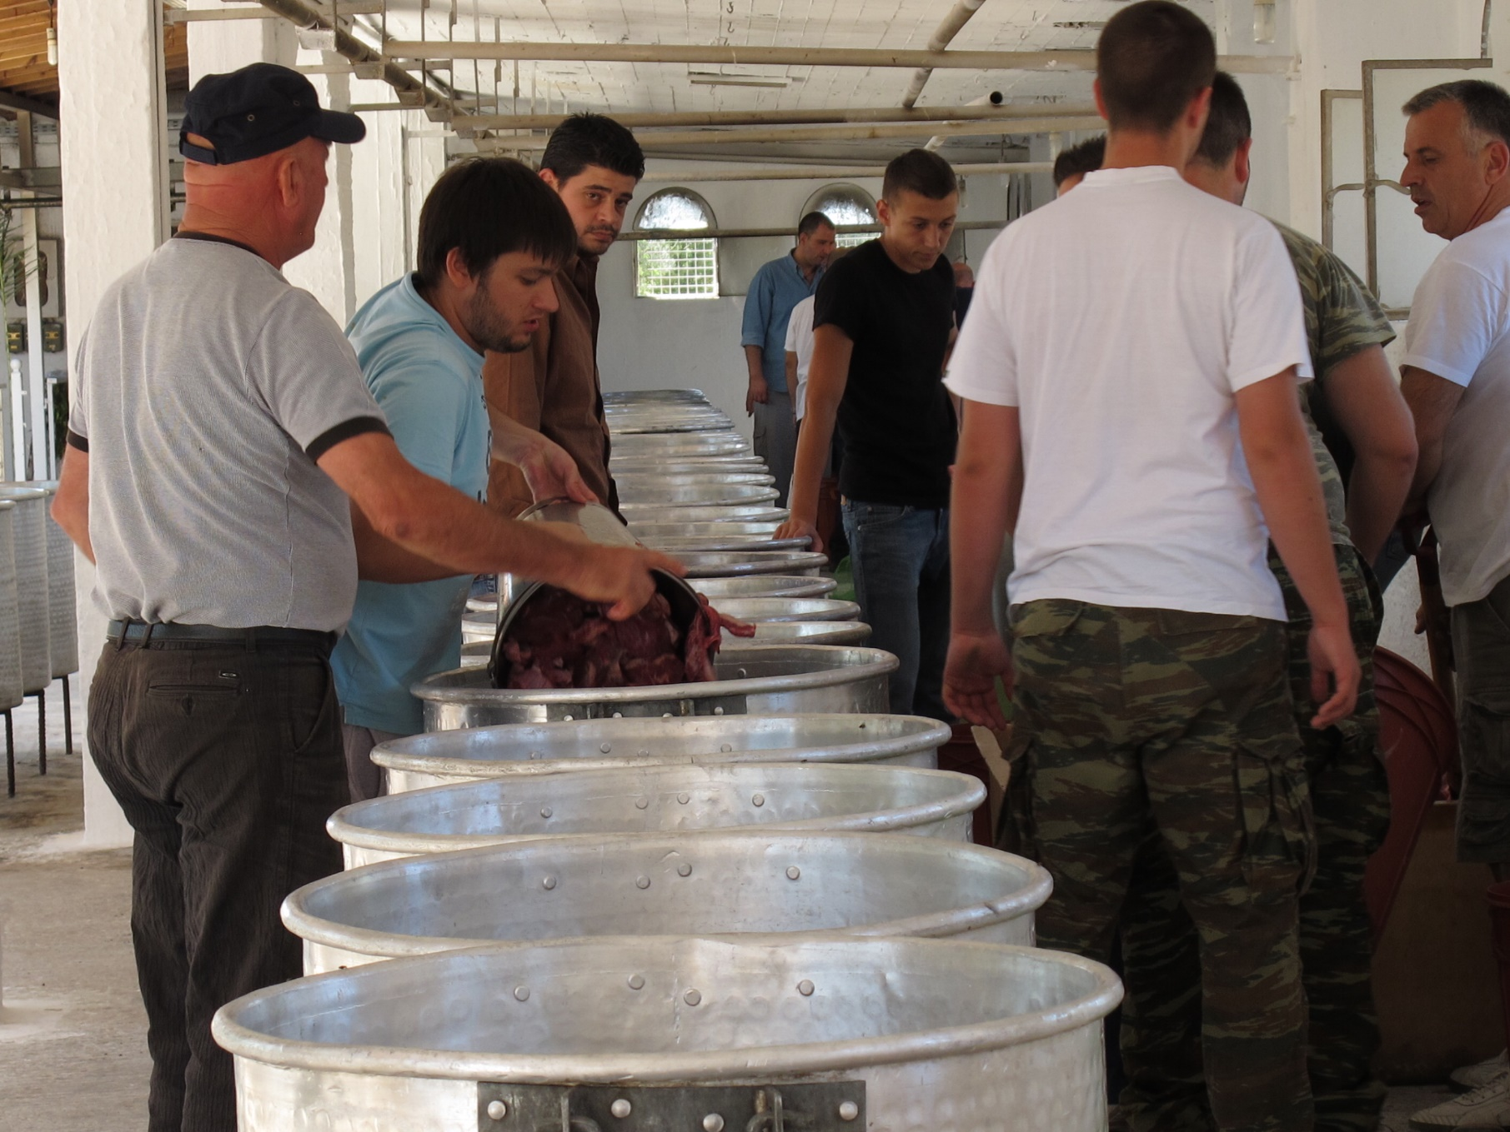

Slide 31
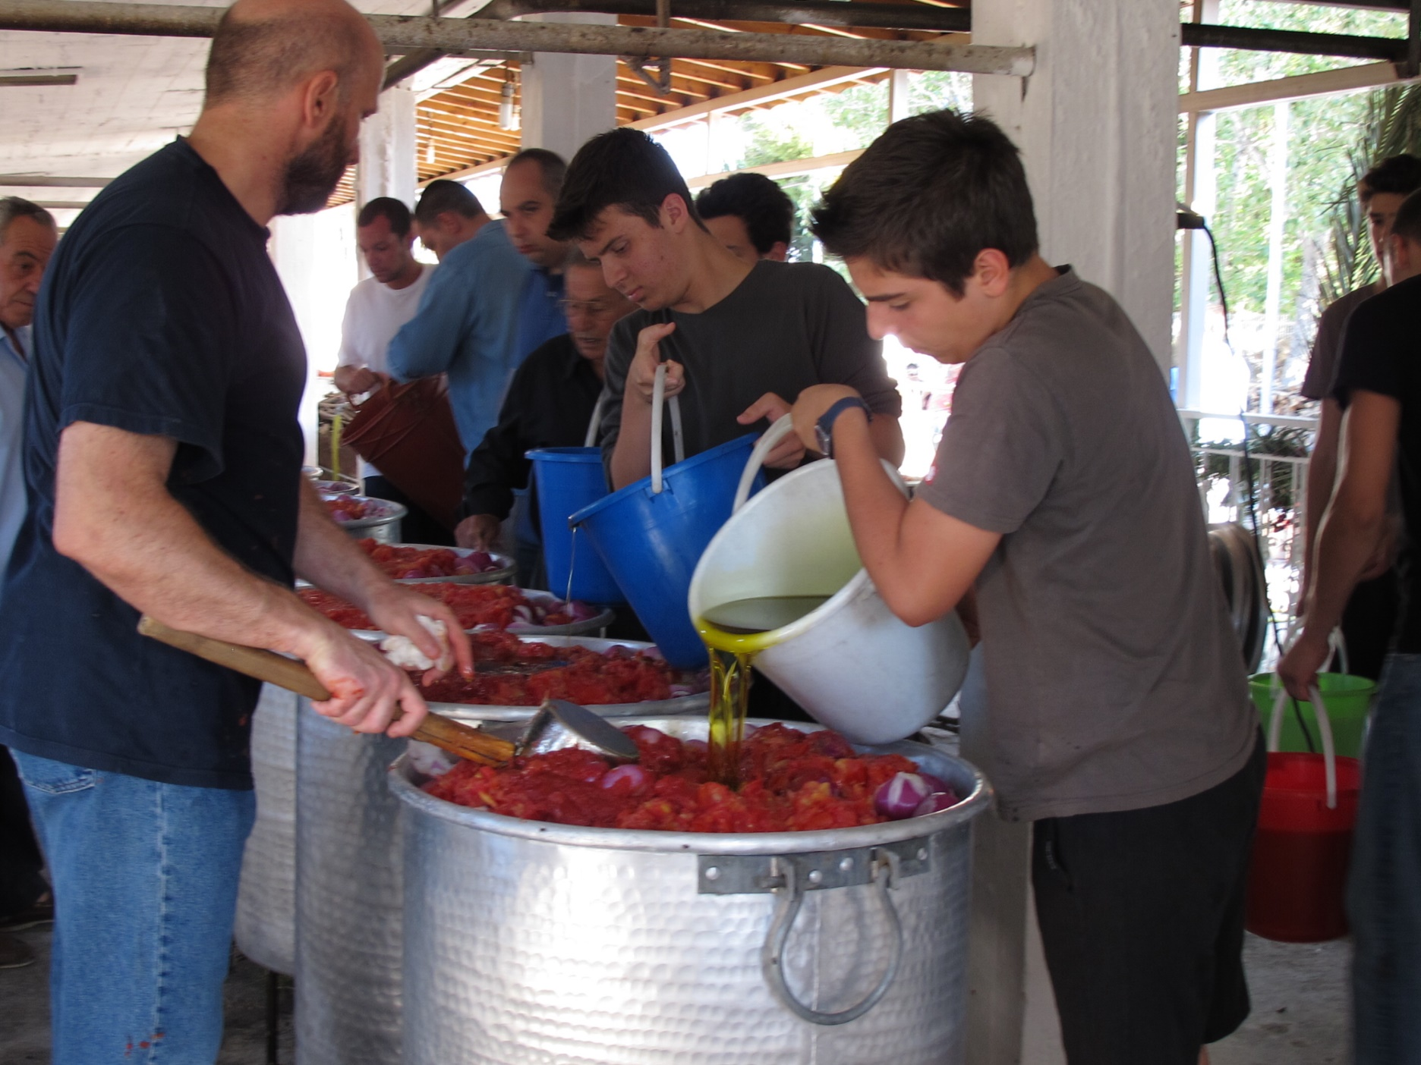

Slide 32
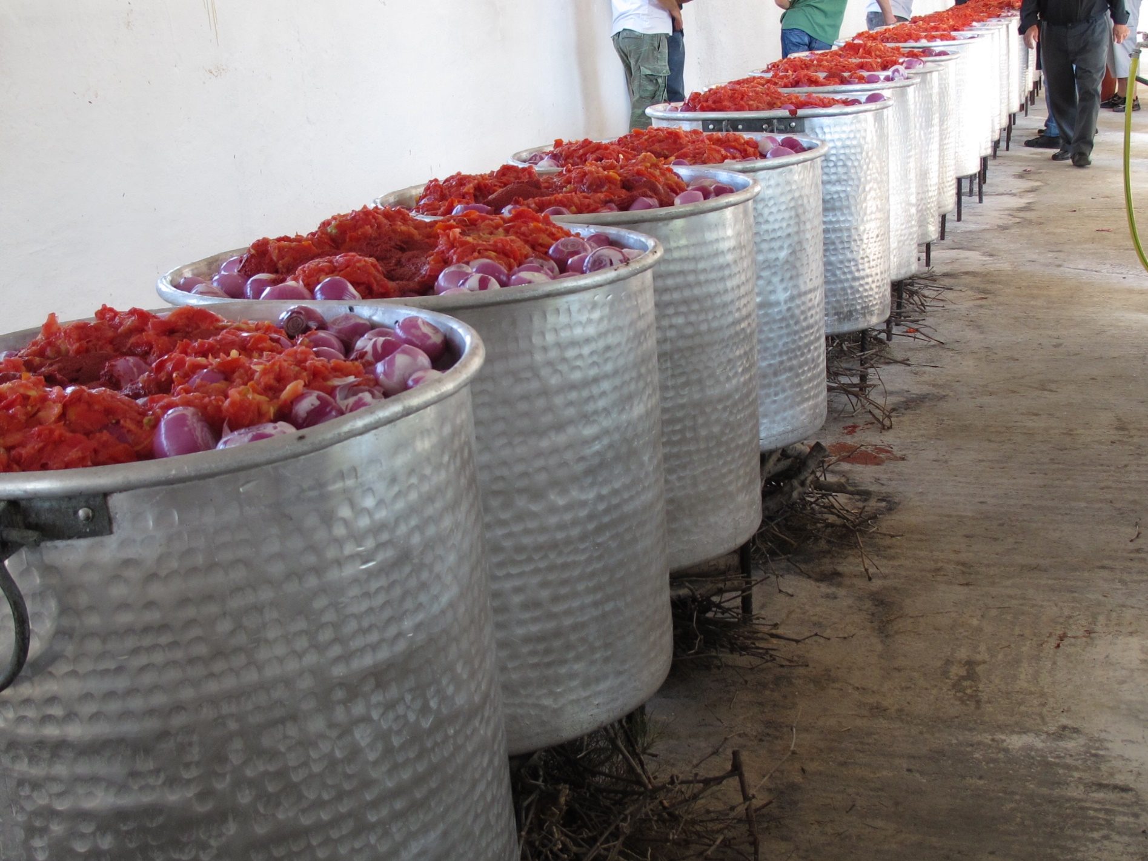
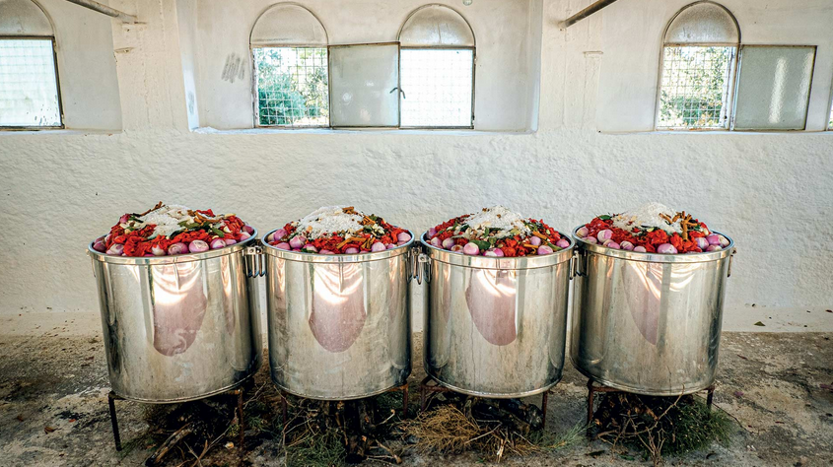

Slide 33
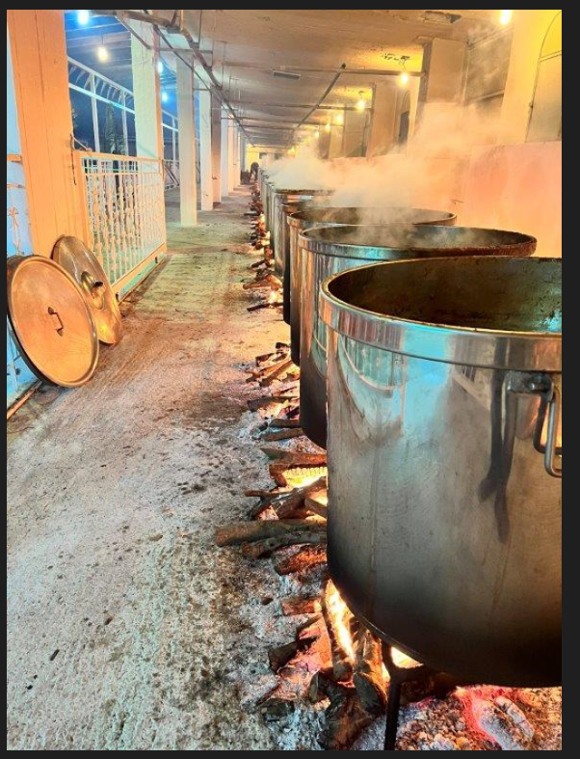
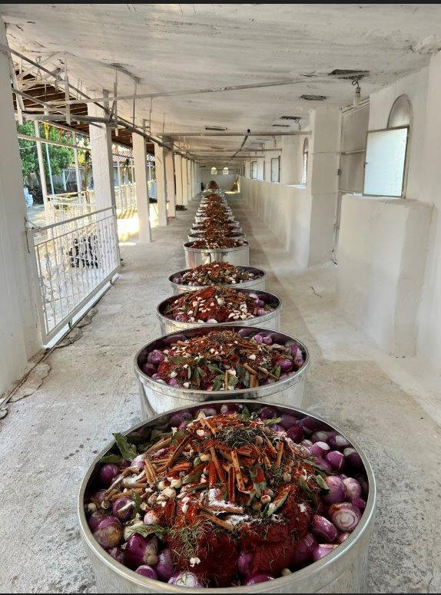

Slide 34
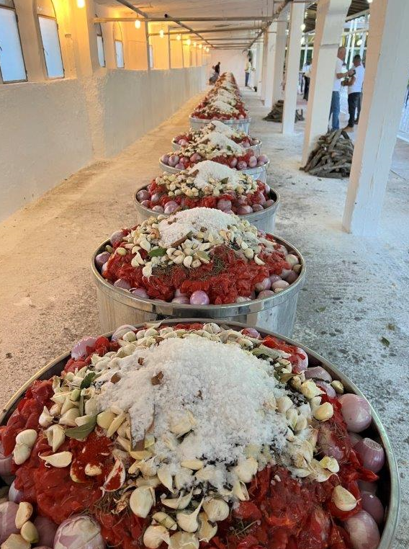
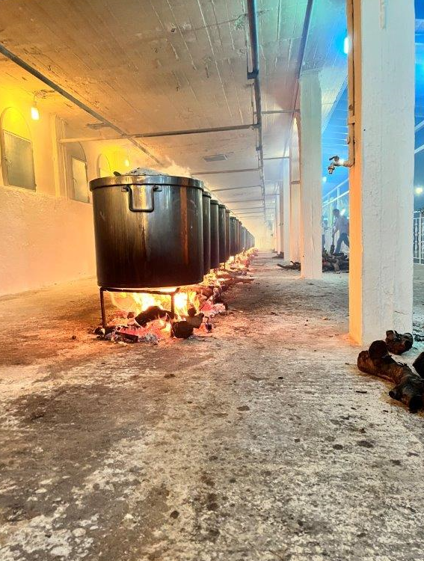

Slide 35
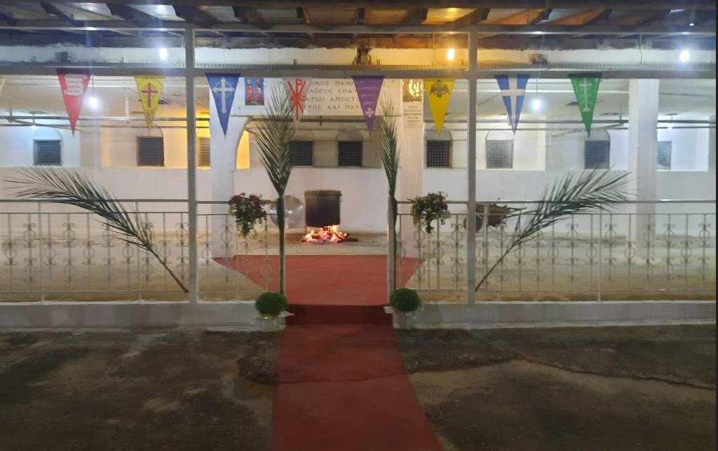

Slide 36
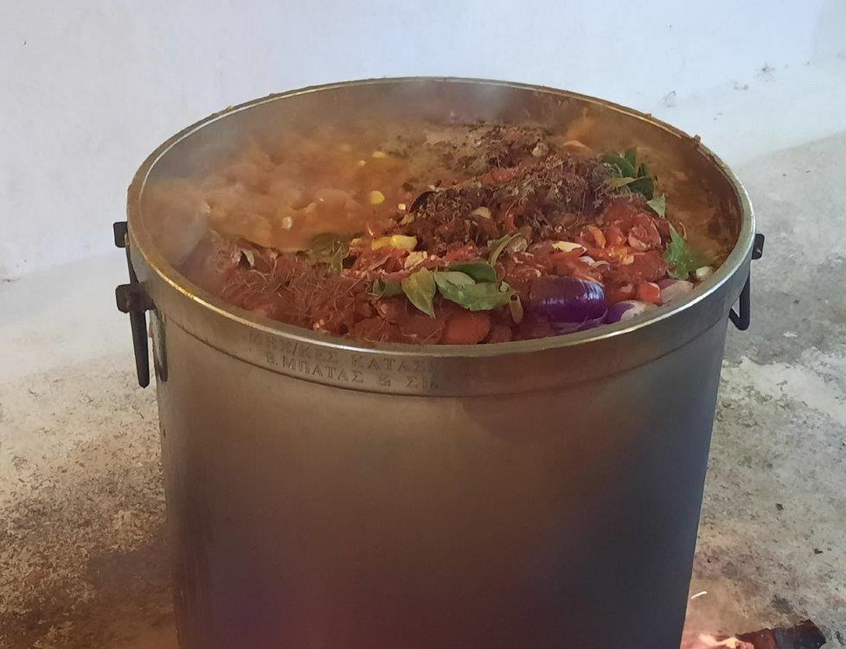
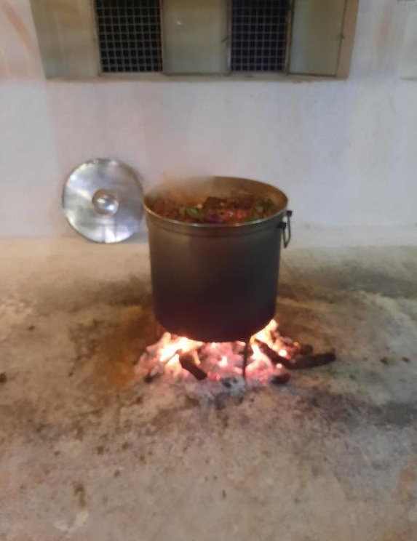

Slide 37
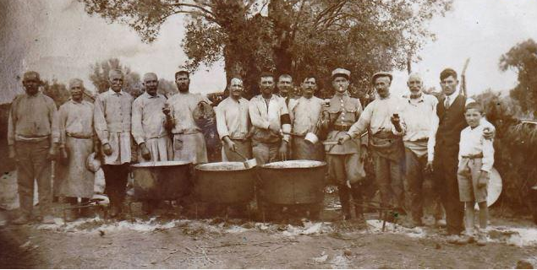

Slide 38
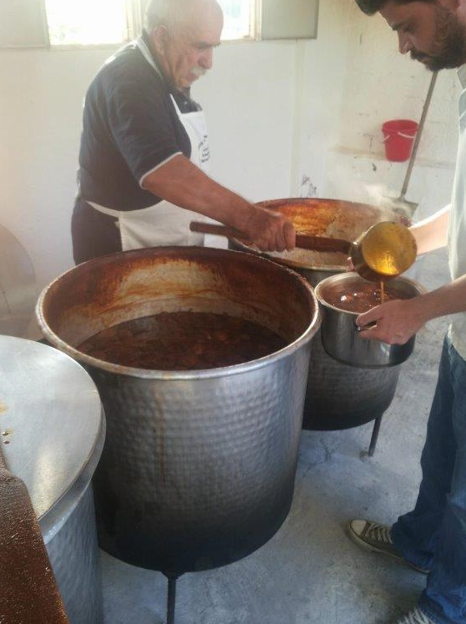
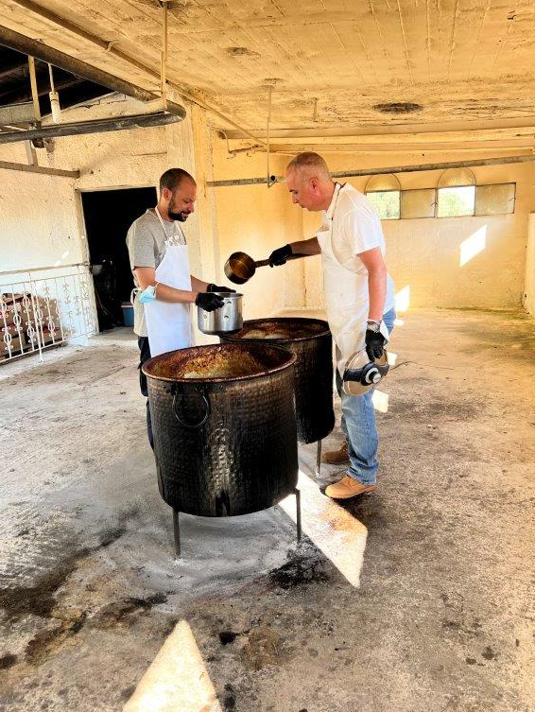
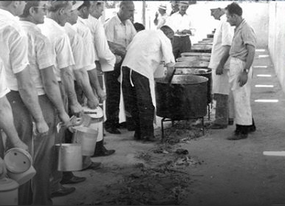

Slide 39
